Slide 1
Defensor del Servicio a la Ciudadanía / Defensor del Ciudadano
Instituto Distrital de Gestión de Riesgos y Cambio Climático - IDIGER

Slide 2
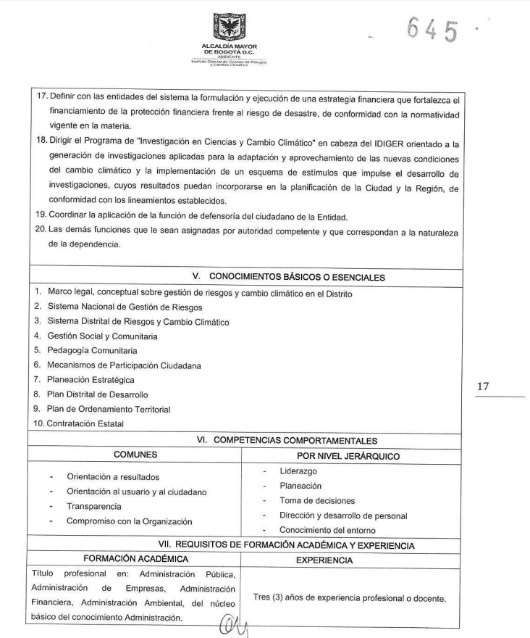
Existencia del Defensor
En la Resolución 645 de 24 de octubre de 2017. "Por medio de la cual modifica el Manual de Funciones y Competencias Laborales del Instituto Distrital de Gestión de Riesgos y Cambio Climático - IDIGER" (pág. 17) se designa al Subdirector(a) de Participación para la Gestión de Riesgos y Adaptación al Cambio Climático o quien haga sus veces.
  19. Coordinar la aplicación de Ia función de defensor del ciudadano de la Entidad.".
Posteriormente por el cambio de denominación y de estructura esta función se le asigna al Subdirector de Reducción de Riesgos.

Slide 3
Desarrollo de las funciones
Decreto Distrital 392 de 2015
Por medio del cual se reglamenta la figura del Defensor de la Ciudadanía en las entidades y organismos del Distrito Capital y se dictan otras disposiciones.
Artículo 2º.- El Defensor de la Ciudadanía ejercerá las siguientes funciones:
  a. Garantizar la implementación de la Política Pública Distrital de Servicio a la Ciudadanía en la entidad u organismo distrital, así como el cumplimiento de la normatividad en relación con la atención y prestación del servicio a la ciudadanía, haciendo seguimiento y verificando su cumplimiento.
  b. Velar por la disposición de los recursos necesarios para la prestación del servicio y atención a la ciudadanía de acuerdo con lo establecido en la Política Pública Distrital de Servicio a la Ciudadanía, que permitan el posicionamiento estratégico de la dependencia de atención a la ciudadanía en su entidad.
  c. Proponer y adoptar las medidas necesarias para garantizar que la ciudadanía obtenga respuestas a los requerimientos interpuestos a través de los diferentes canales de interacción, en el marco de lo establecido para el Sistema Distrital de Quejas y Soluciones – SDQS.
  d. Realizar el seguimiento estratégico al componente de atención a la ciudadanía y a los planes de mejoramiento y acciones formuladas para fortalecer el servicio a la ciudadanía en su entidad.
  e. Velar por el cumplimiento de las normas legales o internas que rigen el desarrollo de los trámites o servicios que ofrece o presta la entidad, para dar una respuesta de fondo, lo cual no quiere decir que siempre será en concordancia a las expectativas de los ciudadanos.

Slide 4
Desarrollo de las funciones
Decreto Distrital 392 de 2015
Por medio del cual se reglamenta la figura del Defensor de la Ciudadanía en las entidades y organismos del Distrito Capital y se dictan otras disposiciones.
Se ha trabajado continuamente por garantizar la implementación de la Política Pública Distrital de Servicio a la Ciudadanía en la entidad distrital, así como el cumplimiento de la normatividad en relación con la atención y prestación del servicio a la ciudadanía, haciendo seguimiento y verificando su cumplimiento y se ha realizado el seguimiento estratégico al componente de atención a la ciudadanía y a los planes de mejoramiento y acciones formuladas para fortalecer el servicio a la ciudadanía en su entidad, mediante el seguimiento a la implementación de acciones de cumplimiento de la política distrital de servicio a la ciudadanía.
Se ha velado por la disposición de los recursos necesarios para la prestación del servicio y atención a la ciudadanía, de acuerdo con lo establecido en la Política Pública Distrital de Servicio a la Ciudadanía.
Se ha realizado el respectivo cumplimiento de las normas legales o internas que rigen el desarrollo de los trámites o servicios que ofrece la entidad mediante la difusión del manual de atención la ciudanía y el manual de Manual de recepción y tramite de las peticiones ciudadanas ante el IDIGER – PQRS.

Slide 5
Canales de atención
Se cuenta con los siguientes canales para la atención de requerimientos, los cuales permiten a la ciudadanía mantener una interacción permanente con la Entidad, como parte fundamental a la protección de sus derechos.
Para la atención presencial en la Subdirección de Reducción de Riesgos y Adaptación al Cambio Climático se ha dispuesto los siguientes días para la atención:
MES | DIAS | HORARIO
Enero | Jueves 3, 10, 17,24,31 y 25 | 8:00 a.m. – 12: 00 p.m.
Febrero | Jueves 01,08,18 y22 | 8:00 a.m. – 12: 00 p.m.
Marzo | Jueves 07,14,21 y 28 | 8:00 a.m. – 12: 00 p.m.
Abril | Jueves 04,11,18 y 25 | 8:00 a.m. – 12: 00 p.m.
Mayo | Jueves 02, 09,16,23 y 30 | 8:00 a.m. – 12: 00 p.m.
Junio | Jueves 06,13,20 y 27 | 8:00 a.m. – 12: 00 p.m.
Julio | Jueves 04,11,18 y 25 | 8:00 a.m. – 12: 00 p.m.
Agosto | Jueves 01,08,15y 22 | 8:00 a.m. – 12: 00 p.m.

Slide 6
Requerimientos allegados
De igual forma para el periodo se ha realizado la clasificación, asignación y seguimiento a la oportunidad de respuesta de los allegados al correo electrónico defensordelciudadano@idiger.gov.co
PETICIONARIO | TEMA | DEPENDENCIA ENCARGADA | ESTADO | RADICADOS | FECHA
Fernando José Estupiñan Vargas | Invitación Primera Comisión Intersectorial de Servicio a la Ciudadanía 2019 Convocada por parte de la Secretaria General de la Alcaldía Mayor para la presentación del proceso de actualización de la Política Distrital y acciones desarrolladas por la Secretaria General | Subdirector de Reducción del Riesgo y Adaptación al Cambio Climático | Atendido | Correo electrónico | Recibo: 11 de mayo de 2019 Respuesta: Asistencia a la reunión 17 de mayo de 2019
Sofía de Las Mercedes Quiroga Ramírez | Solicitud de visita técnica -Predio de la Localidad de Engativá por grietas presentadas | Subdirección de Análisis | Atendido | Correo electrónico 2019EE5933 2019ER5446 | Recibo: 28 de marzo de 2019 Respuesta: 05 de mayo de 2019
Iván Salazar Daza | Queja falta el suministro de agua - Predio de la Localidad de Suba | Empresa de Acueducto de Bogotá - EAAB | Atendido traslado por competencia y puesta en contacto con el defensor del ciudadano de la Empresa de Acueducto de Bogotá. | Correo electrónico | Recibo: 28 de febrero de 2019 Respuesta: 01 de marzo de 2019

Slide 7
Informes y acciones
Remisión de informes anuales y/o semestrales de cumplimiento a la Decreto 197 de 2014 referentes a la aplicación, coordinación, seguimiento y evaluación de la Política Pública Distrital de Servicio a la Ciudadanía para la Secretaria General de la Alcaldía de Mayor .
Informes de cumplimiento al Decreto 392 de 2015 por solicitudes allegadas desde de la Veeduría Distrital.
Asistencia a la Primera Comisión Intersectorial de Servicio a la Ciudadanía 2019 ( 17 de mayo 2019)
Difusión de la Política Pública Distrital de Servicio a la Ciudadanía
Difusión del manual de atención a la ciudadanía.
Realización del curso de Atención al ciudadano de la Veeduría Distrital

Slide 8


¡Por sus derechos!
Defensor del ciudadano IDIGER, a su servicio.

Slide 9
Gracias por su atención!

